Slide 1
Лабораторная работа 10
Кейс 2: Система логистики и доставки
Группа ИУ5-14Б
Роман Бутузов
Григорий Корнеев
Дарья Лимаренко
Ксения Стеганцева
Олейник Владимир
Шебордаев Андрей

Slide 2
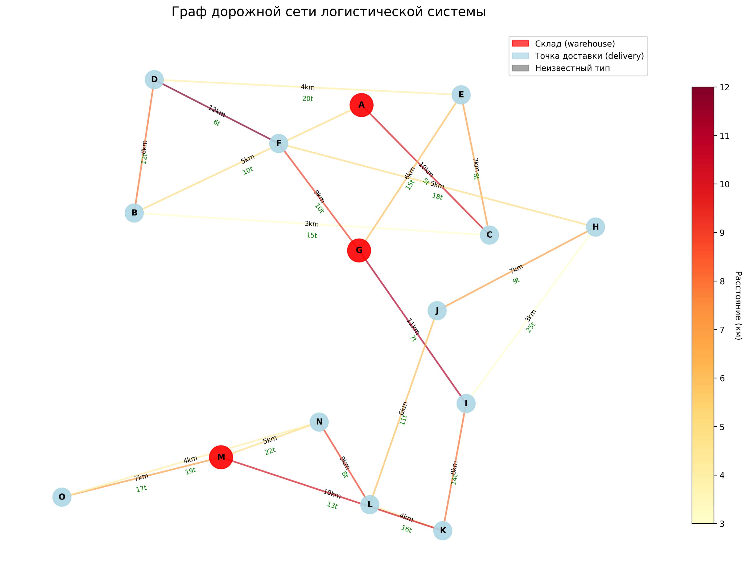
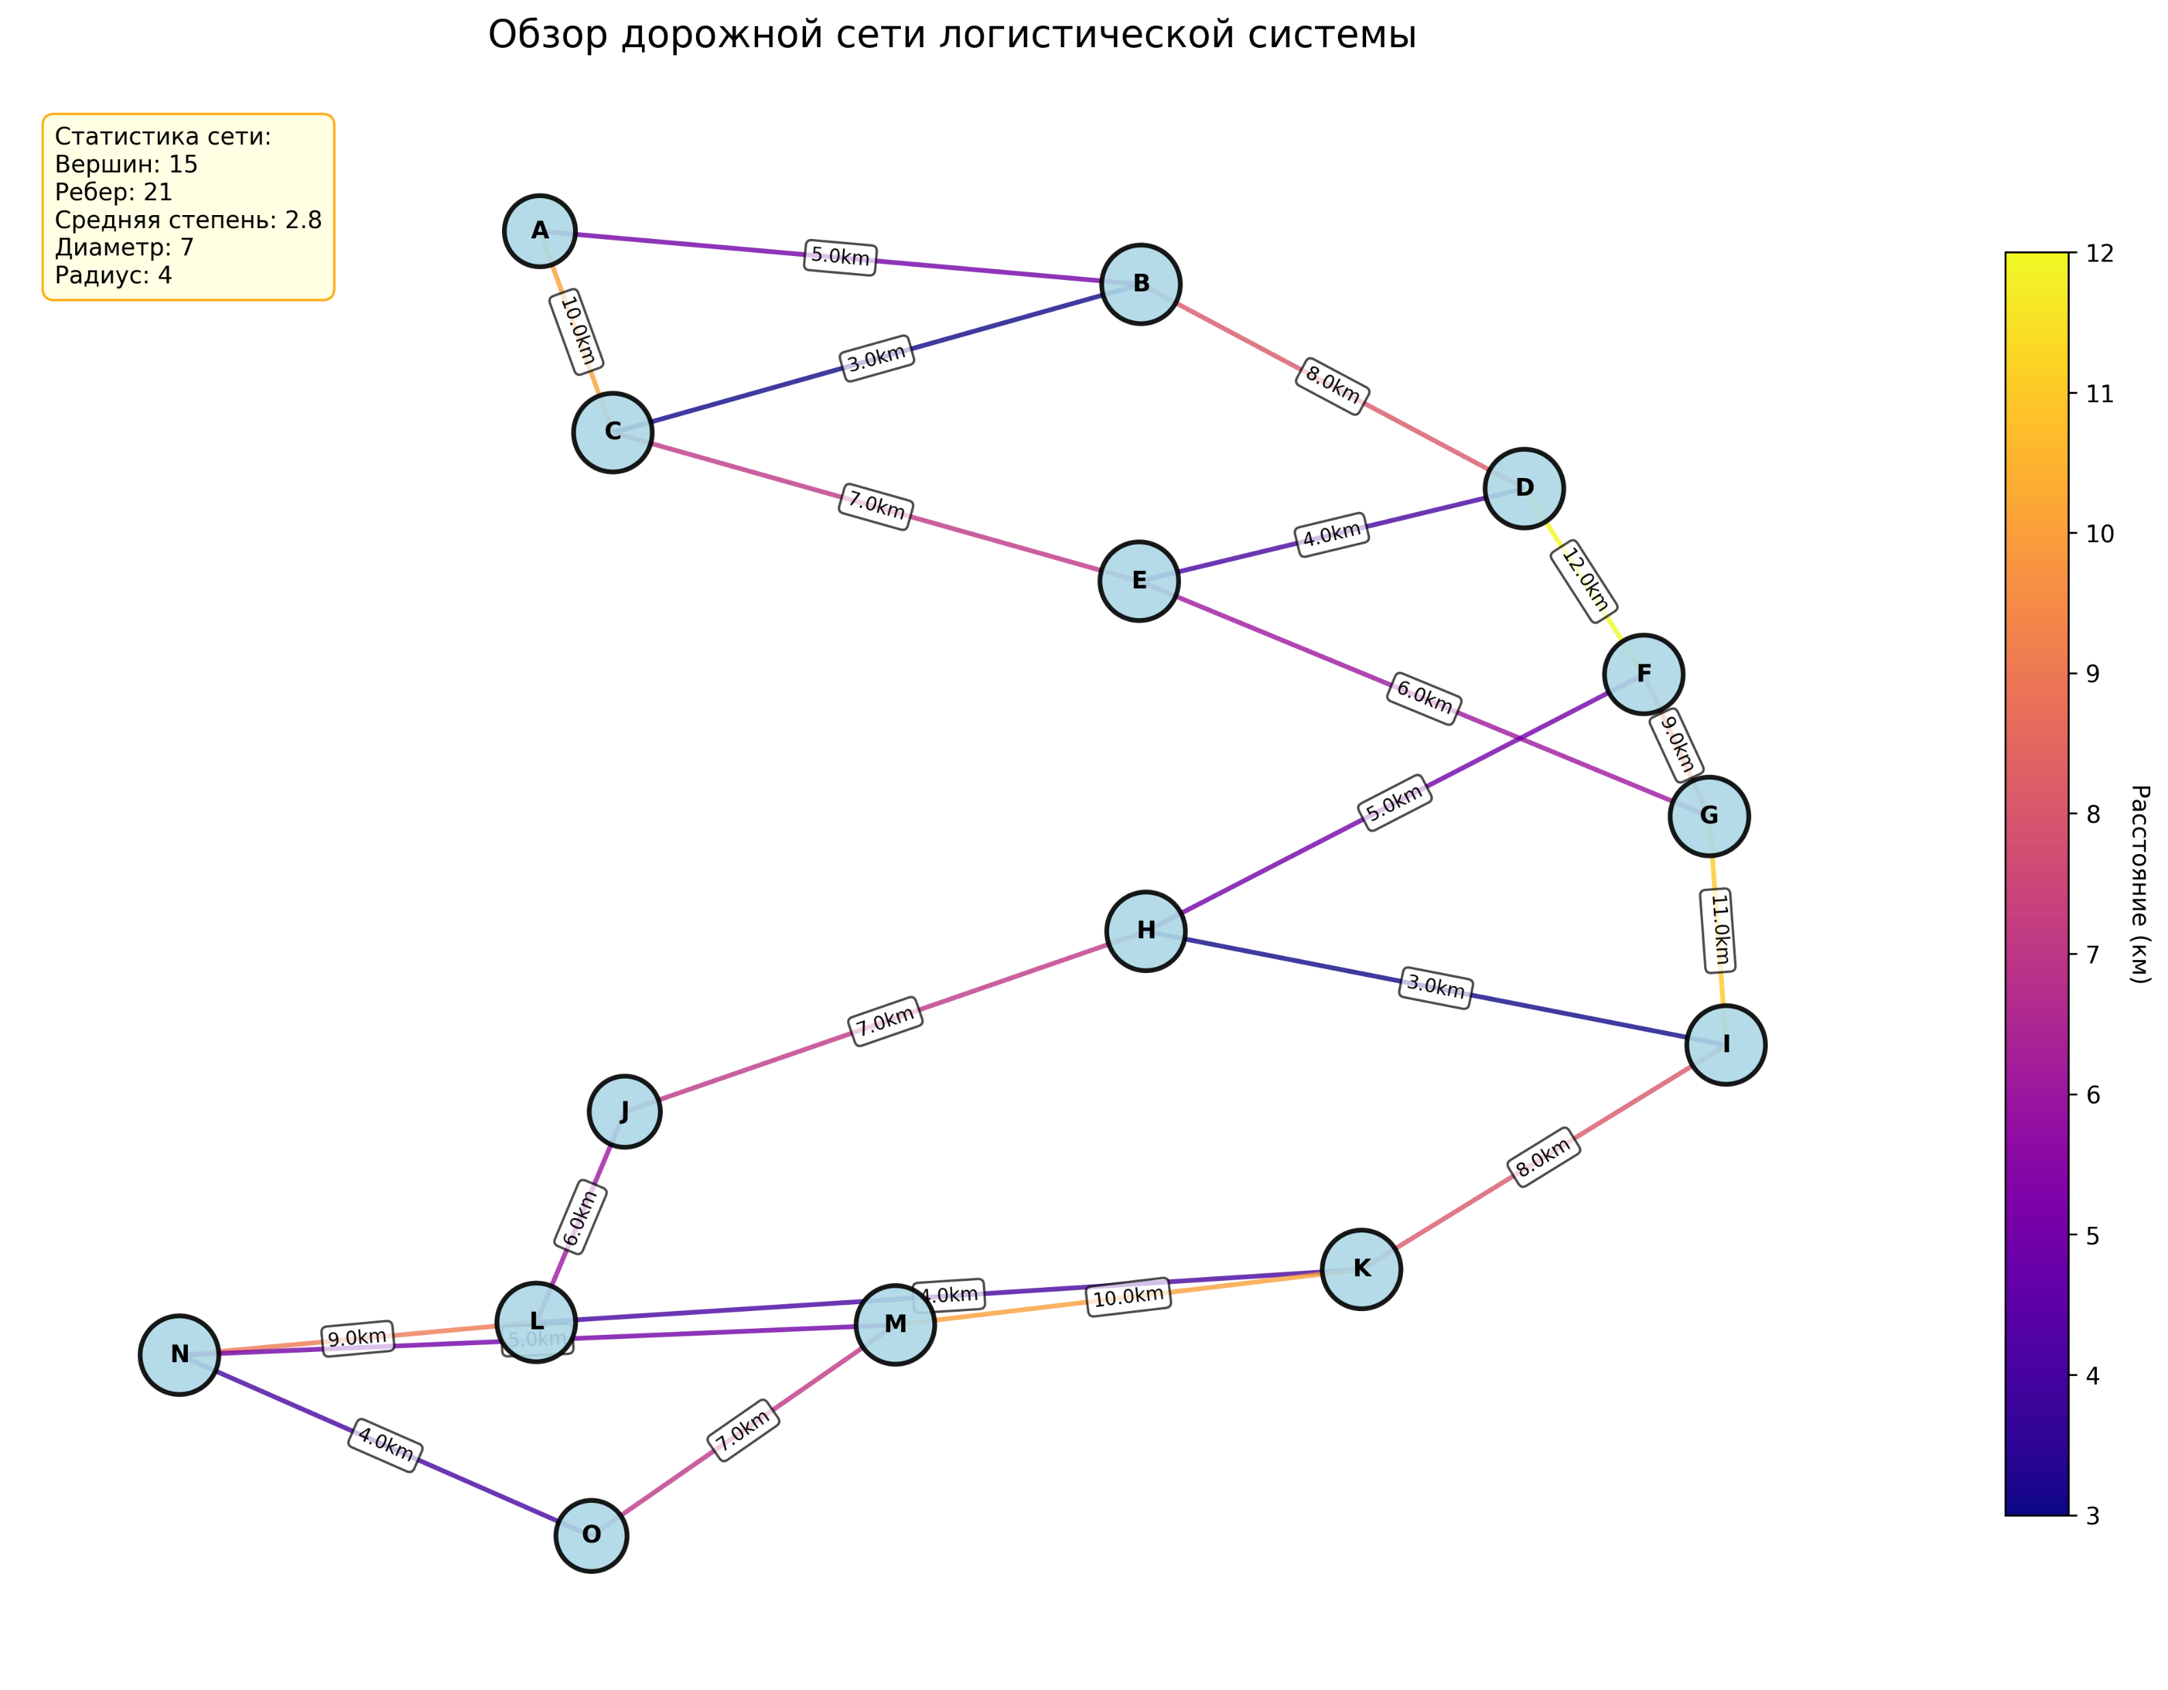
Кейс 2: Система логистики и доставки
Цель работы: построить и проанализировать систему логистики на графах.
Задачи по ТЗ:
Реализовать Дейкстру и Флойда–Уоршелла для маршрутизации.
Построить оптимальную последовательность доставки.
Группировка заказов по районам.
Сравнение производительности алгоритмов.

Slide 3
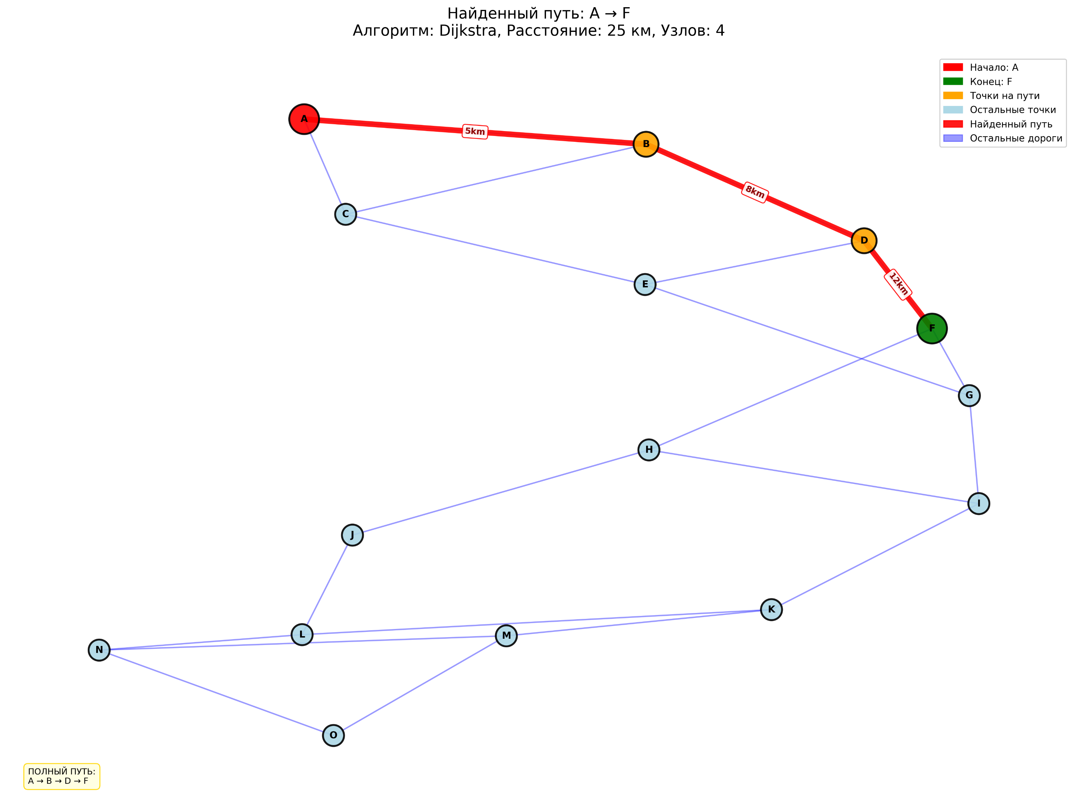
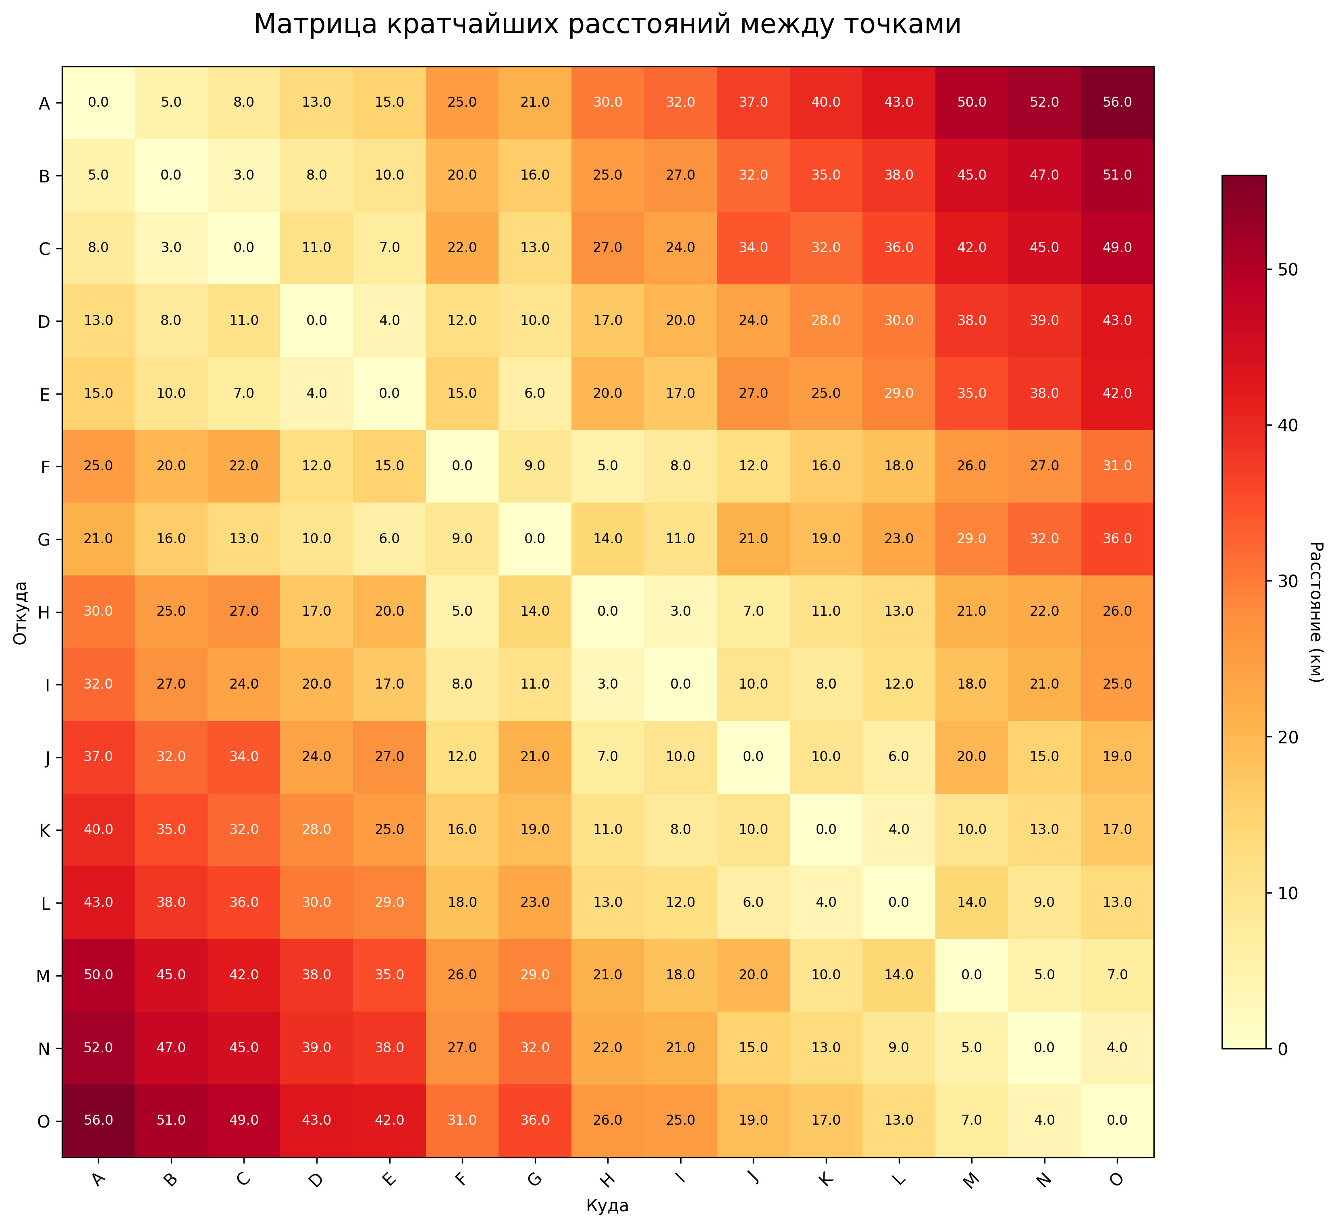
Кейс 2: Система логистики и доставки
Базовая маршрутизация (Часть 1)

Slide 4
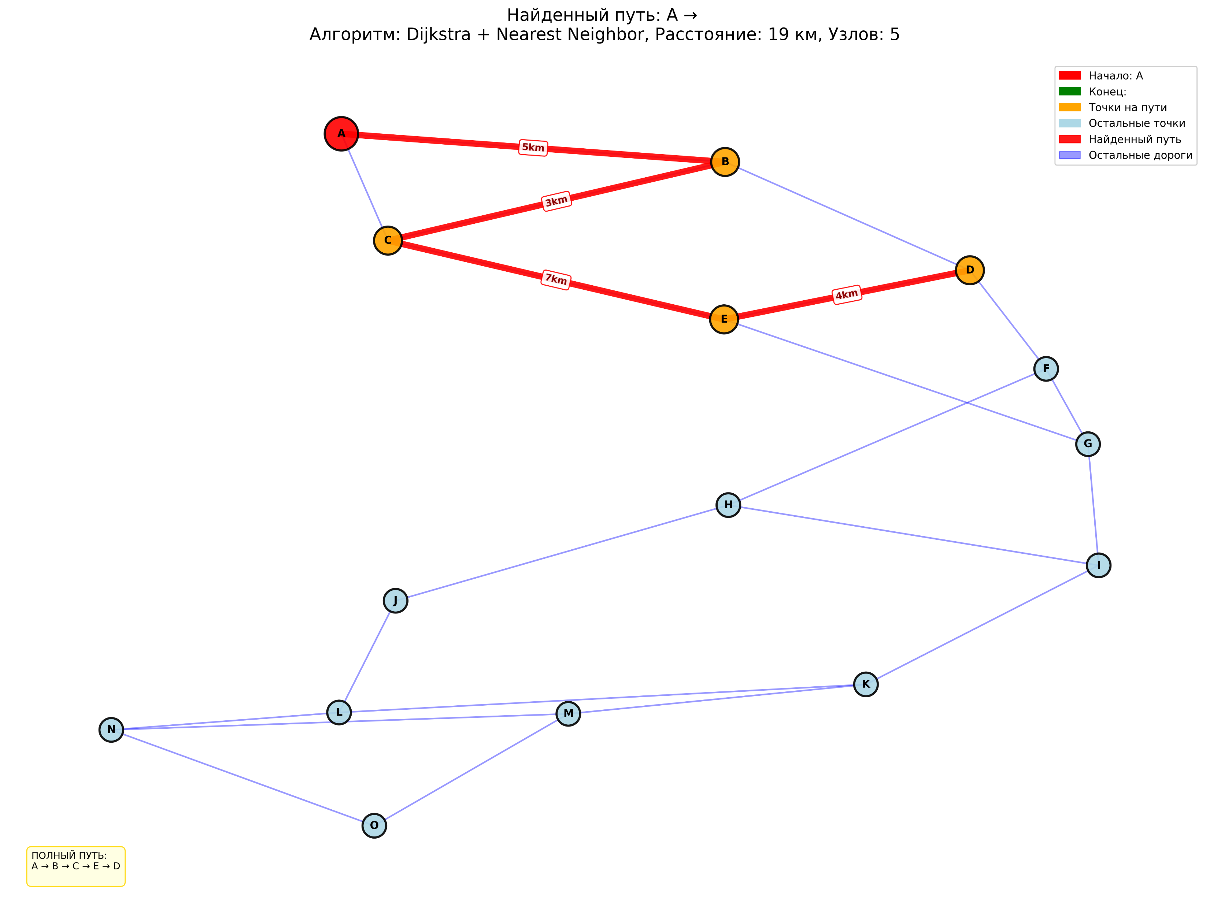
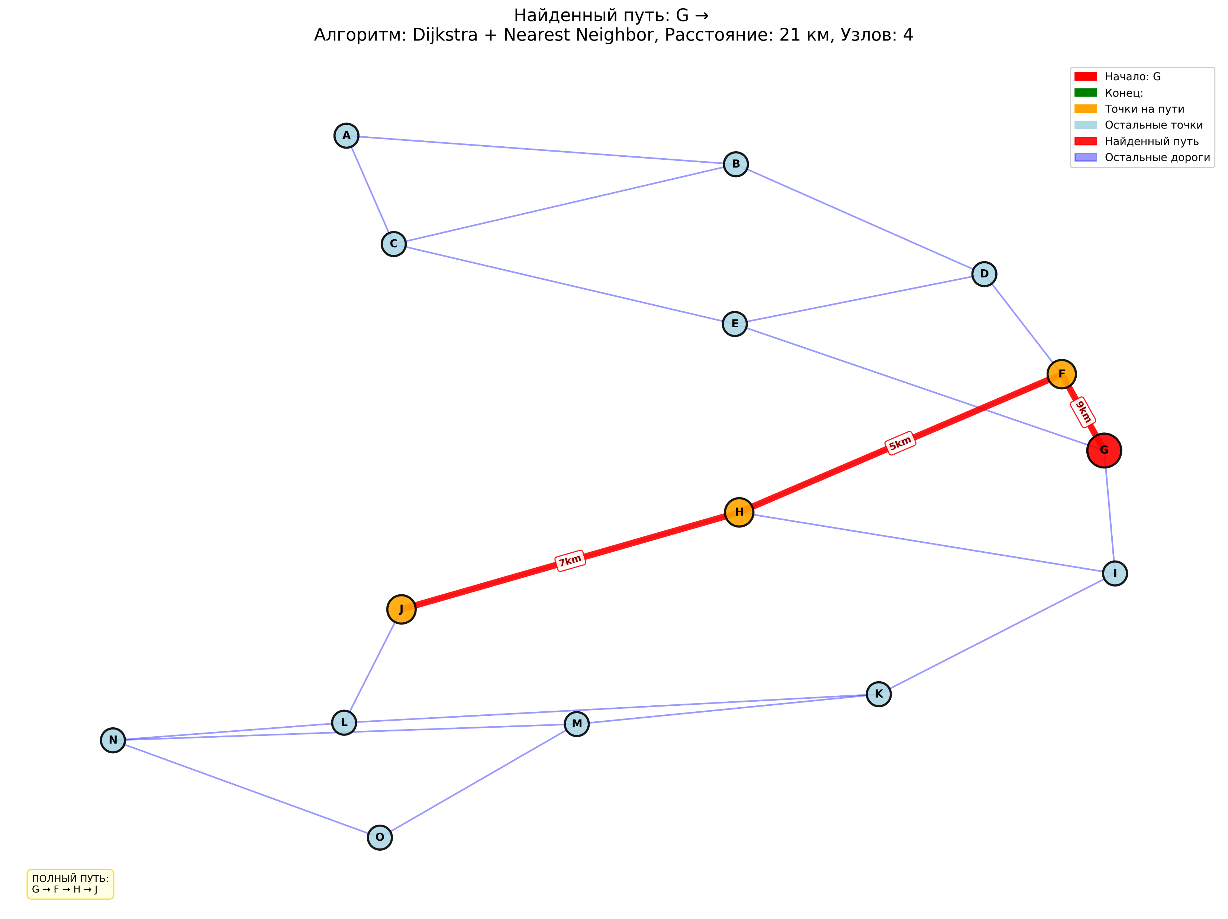
Кейс 2: Система логистики и доставки
Оптимизация маршрутов (Часть 2)

Slide 5
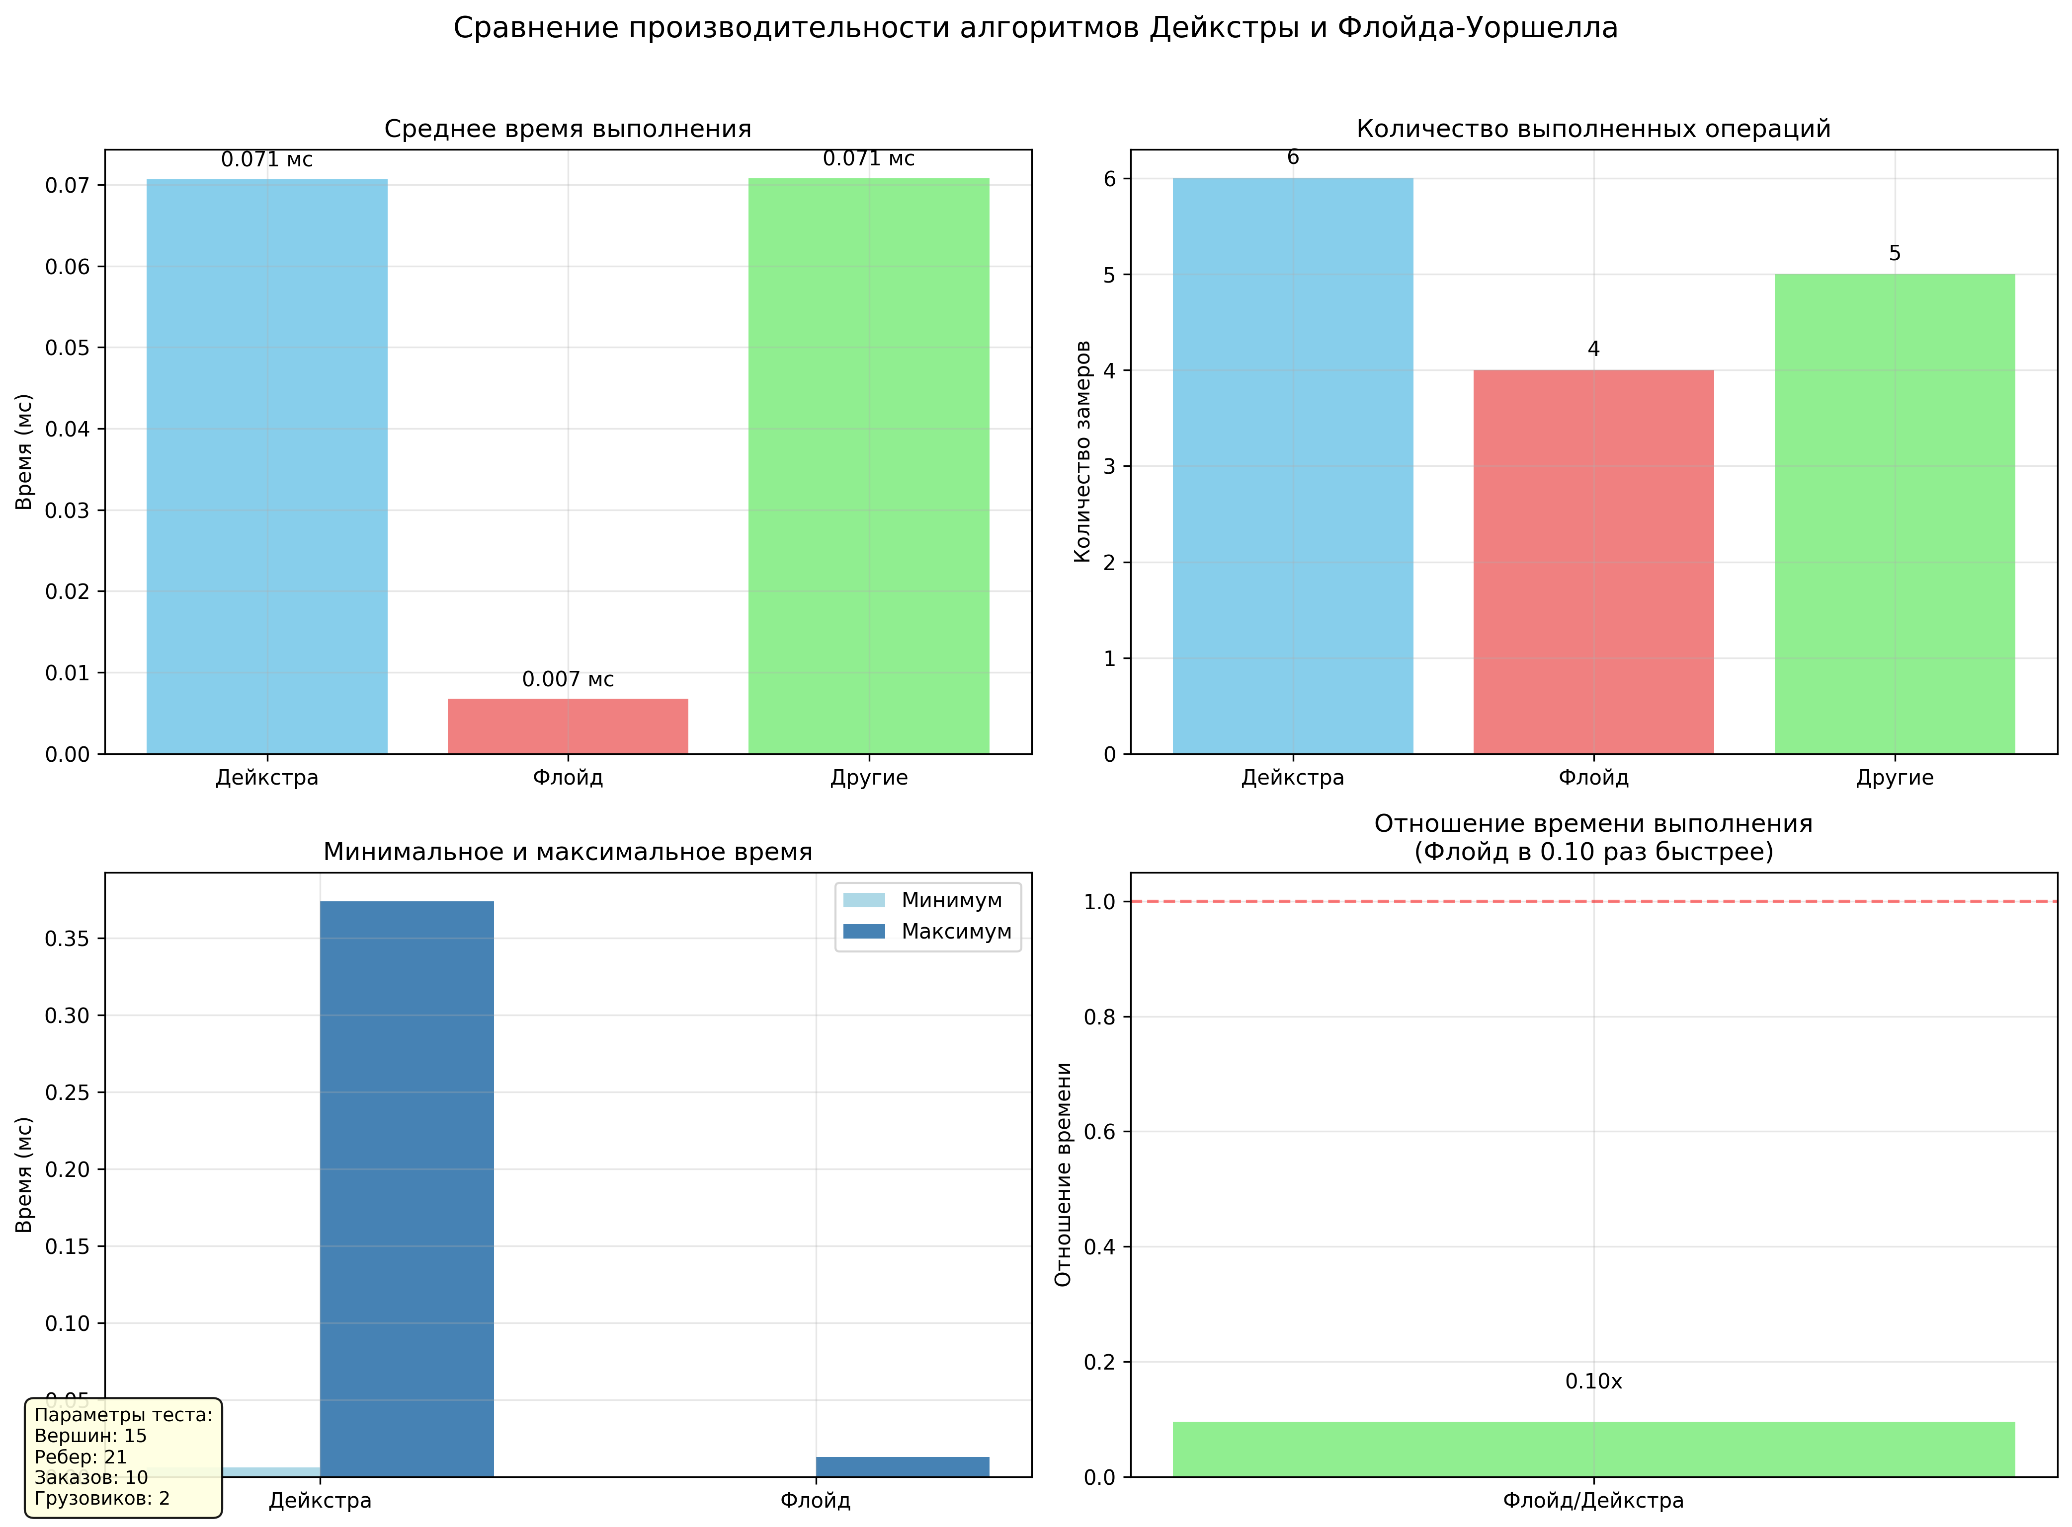
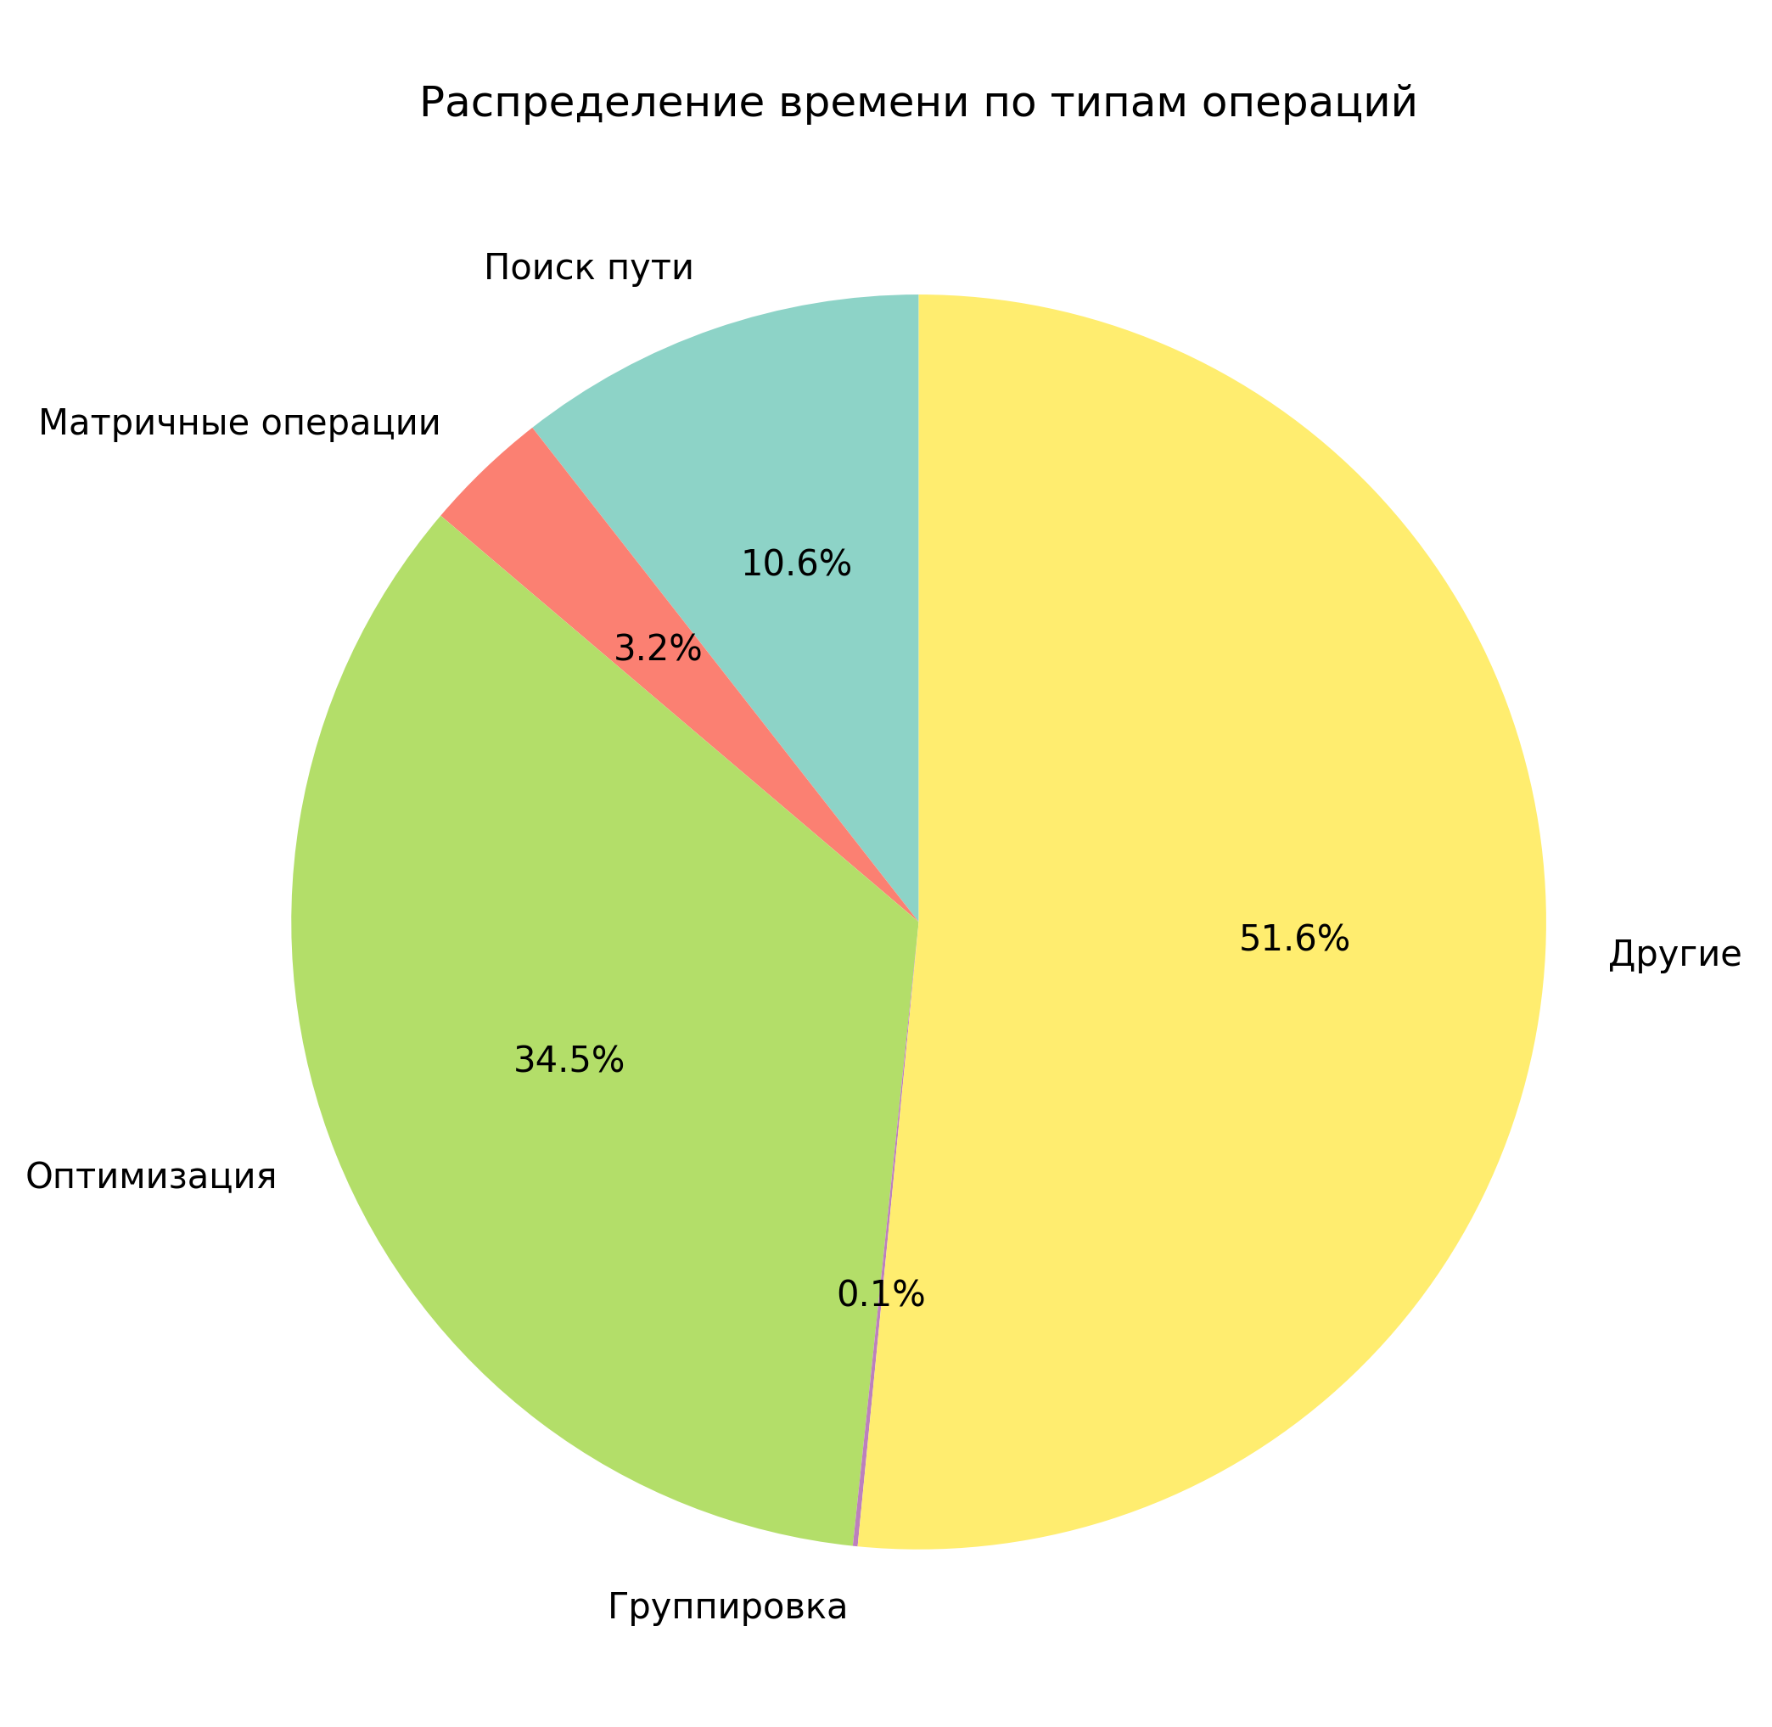
Кейс 2: Система логистики и доставки
Анализ производительности (Часть 3)

Slide 6
Кейс 2: Система логистики и доставки
Вывод
В ходе работы была реализована полноценная система маршрутизации на графах, включающая поиск кратчайших путей (Дейкстра, Флойд–Уоршелл), группировку заказов по районам и построение оптимальной последовательности доставки.
Проведено сравнение производительности алгоритмов, показывающее различия в масштабируемости и характере вычислений. Полученные визуализации подтверждают корректность работы системы и позволяют наглядно оценить маршруты и эффективность методов.
Итоговый результат демонстрирует возможность применения классических алгоритмов графов в задачах логистики и управления доставкой.

